Slide 1
Multi-task learning for segmentation and classification of tumors in 3D automated breast ultrasound images
Intelligent Information Processing Lab
202240130 주윤상

Slide 2
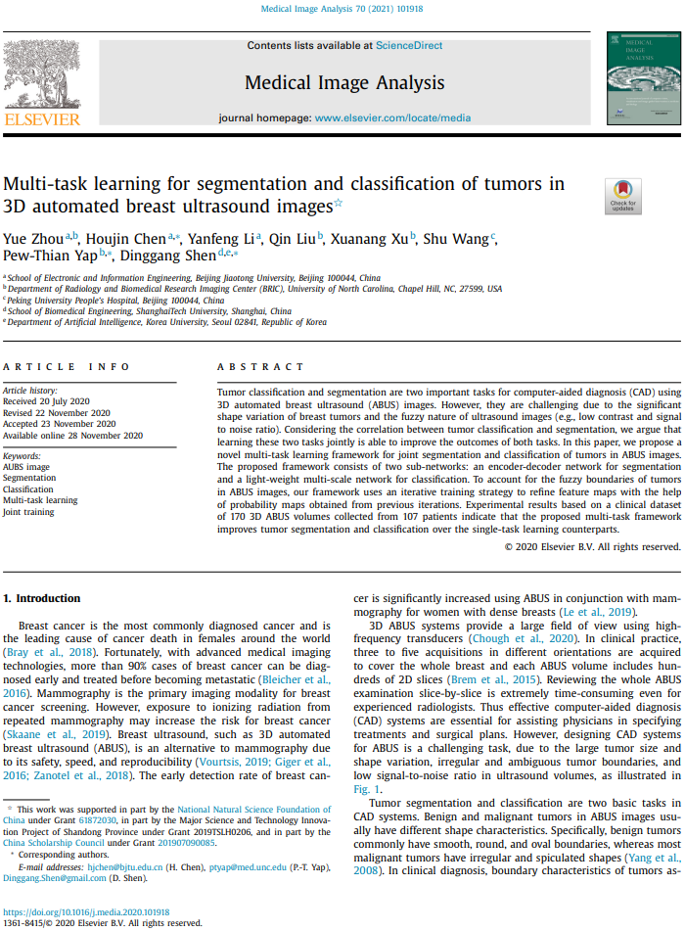
PAPER
Title : Multi-task learning for segmentation and classification of tumors in 3D automated breast ultrasound images
Author : Yue Zhou, Houjin Chen, Yanfeng Li, Qin Liu, Xuanang Xu, Shu Wang, Pew-Thian Yap, Dinggang Shen
Year : 2021
Citation : 47
Doi : https://doi.org/10.1016/j.media.2020.101918
Ultrasound Image를 다루고 classification과 segmentation을 동시에 수행함

Slide 3
Introduction
ABUS(Automated breast ultrasound) : 유방 초음파 영상
양성 종양 : 매끄럽고 둥근 타원형
악성 종양 : 불규칙한 모양
종양의 크기는 종류와 관계없다.
ABUS 이미지

Slide 4
Introduction
유방 종양의 분할 및 분류를 공동으로 학습하는 multi-task learning을 제안
분할을 위한 encoder-decoder network와 분류를 위한 multi-scale network을 사용
분류 작업의 특징 추출을 위해 multi-scale feature extraction을 사용
노이즈 억제와 성능 향상을 위해 Iterative feature refinement을 사용

Slide 5
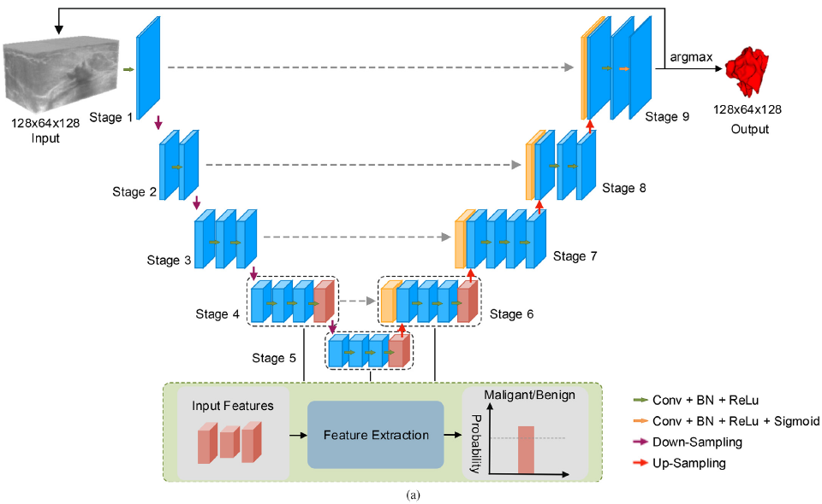
Method
Encoding path
Decoding path
기존 VNet을 백본으로 활용
Multi-task learning network
1) encoding path
High-level semantic features를 추출
4개의 down-sampling으로 구성
2) decoding path
Features를 원래 크기로 복원 및 추출된 특징을 해석
4개의 up-sampling으로 구성
3) skip connections
인코딩 경로의 feature map을 디코딩 경로로 연결
Spatial information을 전파
Skip connection

Slide 6
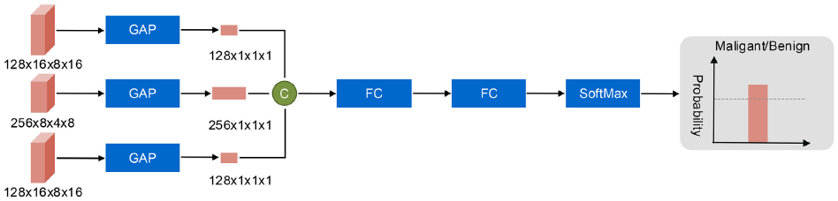
Method
Multi-task learning network
convolution operation
conv(kernel size:3x3x3) + BN + ReLU
down-sampling
conv(kernel size:2x2x2,stride:2x2x2)
Stage 4,5,6의 feature map이 분류 네트워크에 제공되어 공유된 feature map을 융합
융합된 feature가 두 FC 레이어와 하나의 소프트 맥스에 의해 양성 또는 음성으로 예측

Slide 7
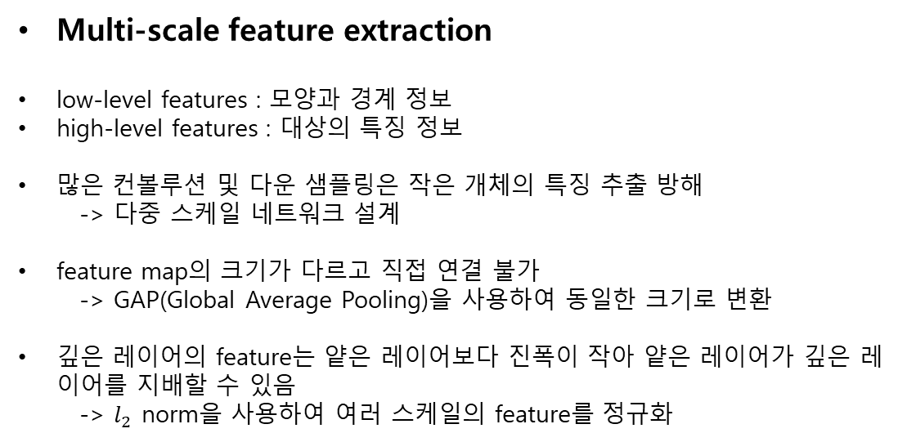
Method
Multi-scale feature extraction
low-level features : 모양과 경계 정보
high-level features : 대상의 특징 정보
많은 컨볼루션 및 다운 샘플링은 작은 개체의 특징 추출 방해
-> 다중 스케일 네트워크 설계
feature map의 크기가 다르고 직접 연결 불가
-> GAP(Global Average Pooling)을 사용하여 동일한 크기로 변환
깊은 레이어의 feature는 얕은 레이어보다 진폭이 작아 얕은 레이어가 깊은 레이어를 지배할 수 있음
-> $l_{2}$ norm을 사용하여 여러 스케일의 feature를 정규화

Slide 8
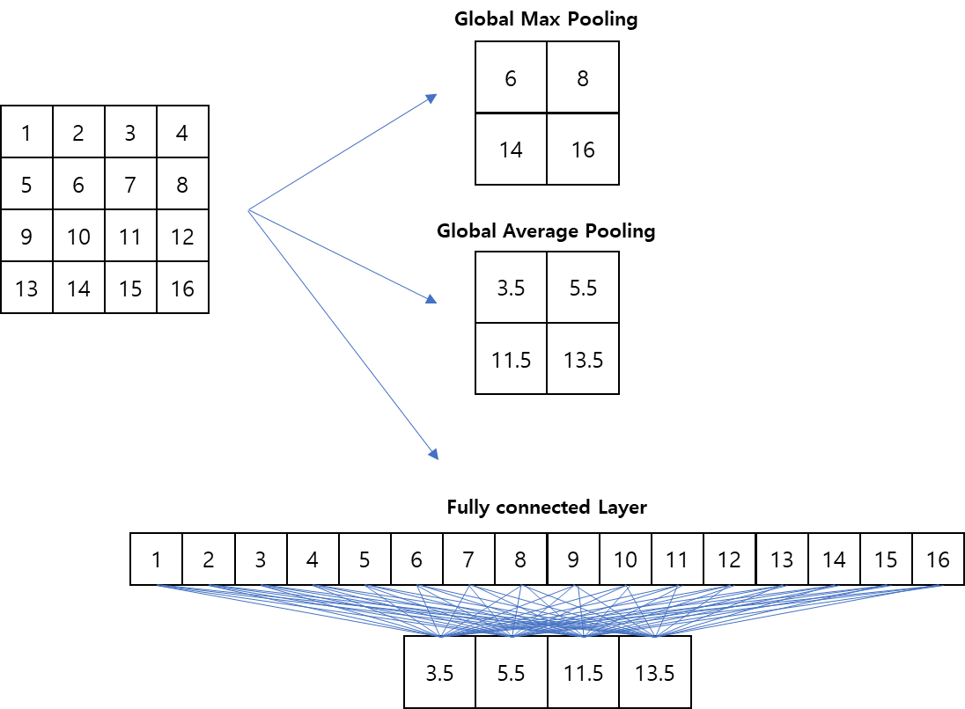
Method
Multi-scale feature extraction
GMP: 최대 voxel을 사용해 유용한 공간을 무시
GAP : 평균 voxel을 사용해 이미지 공간 정보에 더 강력
FC : 훈련 시간 증가
a
b
c
d

Slide 9
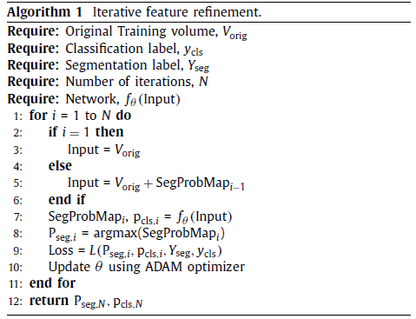
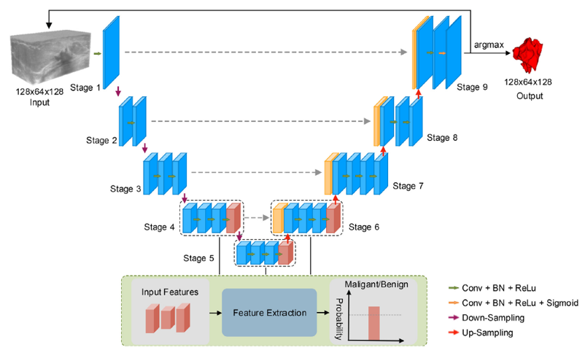
Method
Iterative feature refinement
ABUS는 노이즈가 심하고 종양의 경계가 모호
->훈련 과정에서 반복적 특징 정제 전략을 사용
이전 반복의 분할 확률 맵을 사용하여 각 반복의 feature를 업데이트
분할 확률 맵에 이전 상황 정보가 포함되어 종양영역에 초점을 맞추도록 함(stage 9에서 수행)

Slide 10


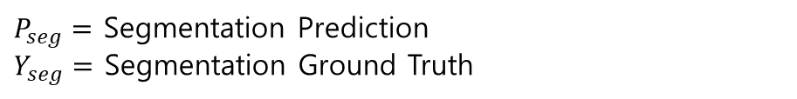

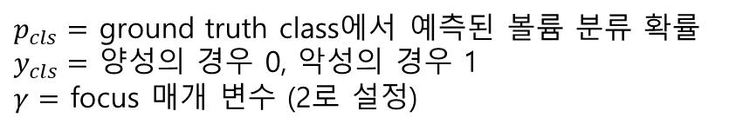
Method
Multi-task loss function
악성 종양 이미지가 양성 종양 이미지의 2배(클래스 불균형)
-> Focal loss
Classification : Focal loss
Segmentation : Dice loss
$p_{cls}=$ ground truth class에서 예측된 볼륨 분류 확률
$y_{cls}=$ 양성의 경우 0, 악성의 경우 1
$γ=$ focus 매개 변수 (2로 설정)
$$L_{cls}\left(p_{cls},y_{cls}\right)= −w_{m}{\left(1−p_{cls}\right)}^{γ}y_{cls}\log\left(p_{cls}\right)$$
$−w_{n}p_{cls}^{γ}\left(1−y_{cls}\right)log⁡(1−p_{cls})$
$$L_{seg}\left(P_{seg},Y_{seg}\right)=1−\frac{2P_{seg}Y_{seg}+1}{P_{seg}+Y_{seg}+1}$$
$P_{seg}=$ Segmentation Prediction
$Y_{seg}=$ Segmentation Ground Truth
$$L_{joint}=λL_{cls}+(1−λ)L_{seg}$$
λ ∈ [0,1] = 분류 작업의 가중치

Slide 11
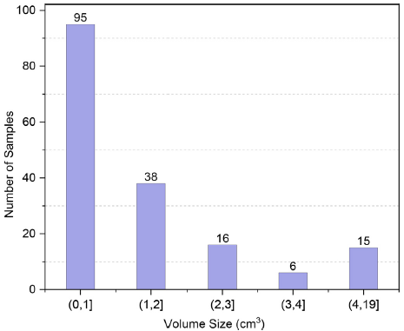
Data and Experiments
Data
베이징에 있는 북경대학 인민 병원에서 획득
107명의 환자로부터 170개의 volumes을 획득
각 볼륨에는 318개의 2D 슬라이스를 포함
두 명의 방사선 전문의에 의해 종양 경계를 표시하고 종양을 악성 및 양성으로 분류

Slide 12
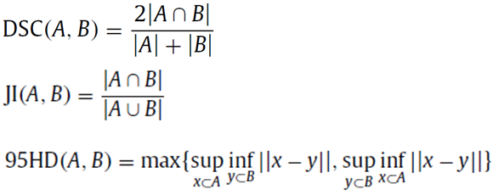
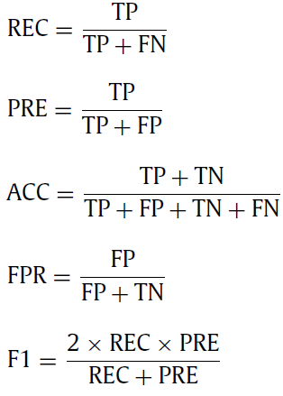

Data and Experiments
Experiment details
ADAM optimizer (lr=1e-4)
Data Augmentation(random rotation, random flip, scaling of tumors to various size)
Evaluation metrics
Segmentation : DSC(Dice similarity coefficient), JI(Jaccard index), 95HD(95th percentage of the asymmetric Hausdorff distance)
Classification : Recall, precision, accuracy, false positive rate, f1-score
$A=$ 분할 결과
$B=$ Ground Truth

Slide 13
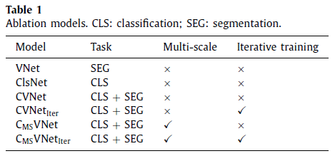
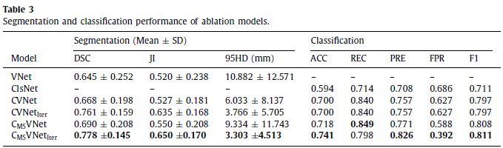
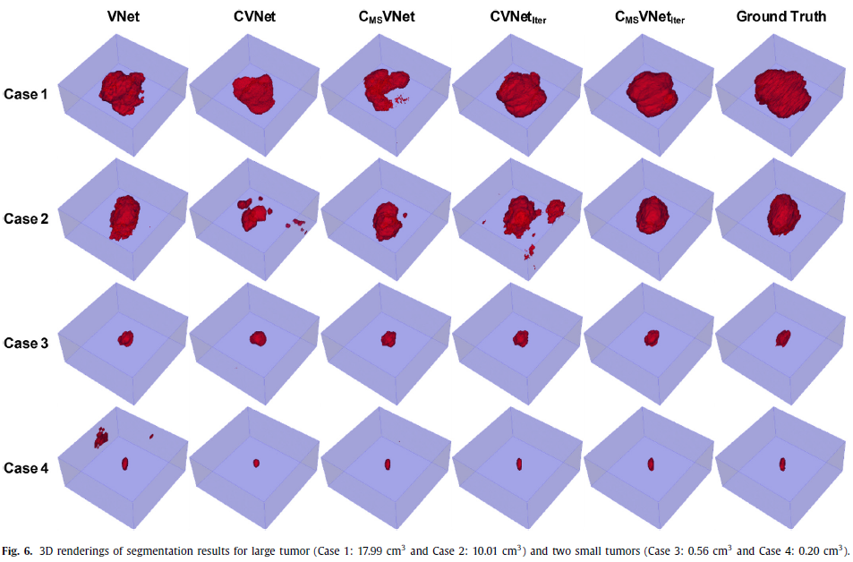
Results
Tumor segmentation

Slide 14
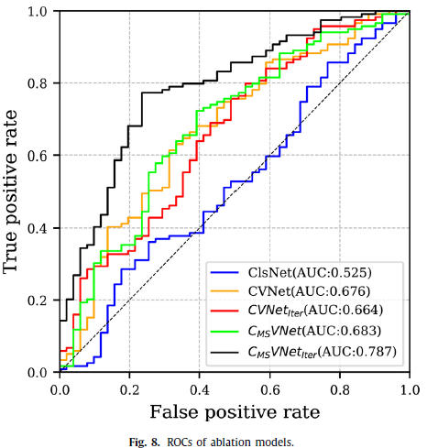
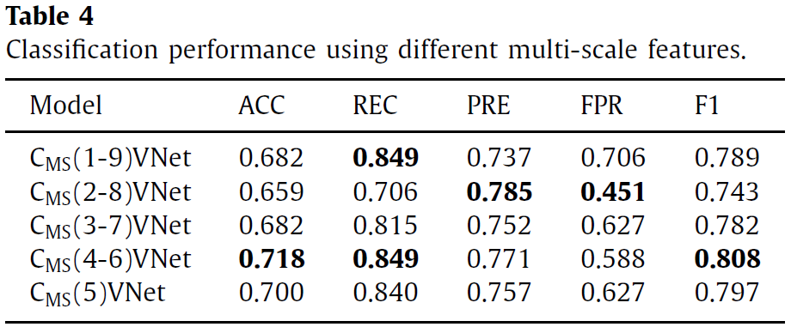
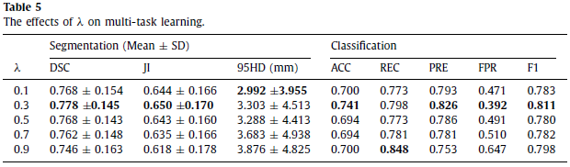
Results
Tumor classification

Slide 15
Conclusion
3D ABUS의 end-to-end 분할 및 분류를 위한 다중 작업 학습 네트워크를 소개
분류 작업을 위한 multi-scale feature connection network를 설계하고 두 작업에 대해 종양 영역을 강조 표시하기 위해 Iterative feature refinement training 전략을 채택
제안된 다중 작업 모델이 개별적으로 훈련된 단일 작업 모델과 비교하여 종양 분할 및 분류에서 더 나은 결과를 제공하여 기존 방법에서 최첨단 성능을 달성

Slide 16
Thank you

